Slide 1
4. Sistemas de archivos
Para empezar, revisemos algunos nombres de File Systems (FS) a ver si les suenan:
ISO9660
UFS
FAT, FAT32, exFAT, NTFS
ext3, ext4
HFS+, Apple FS
VFS, FUSE

Slide 2
4. Sistemas de archivos
¿Cómo está implementado el FS?
El sector 0 es el MBR: Partition Table
Por cada partición hay un Boot Control Block → permite cargar el SO
Unix: Boot Block
Windows: Partition Boot Sector

Slide 3
4. Sistemas de archivos
¿Cómo está implementado el FS?
Volume Control Block → Datos sobre el formato del sistema de archivos - tipo de sistema de archivos, número de bloques, etc.
Unix: Superblock
Windows: Master File Table
Estructura de directorio, archivos

Slide 4
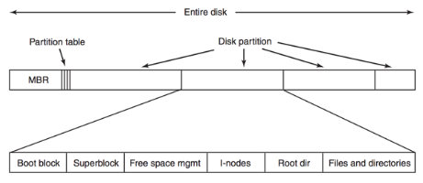
4. Sistemas de archivos

Slide 5
4. Sistemas de archivos
Vamos a mirar un poco más de cerca VFS. Esto porque es la interfaz para operar entre distintos FS.
Así pues, cualquier FS que implemente VFS puede incorporarse al sistema.

Slide 6
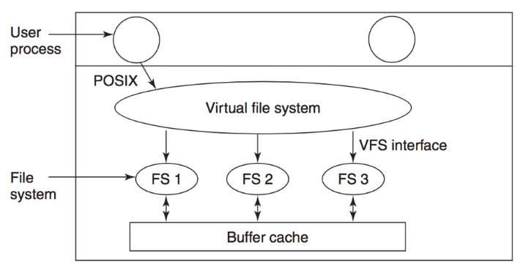
4. Sistemas de archivos

Slide 7
4. Sistemas de archivos
VFS trabaja con:
Una tabla de archivos abiertos que mantiene File descriptors (estructuras en memoria con información del archivo).
v-nodes: representan el punto de acceso al archivo. Cada v-node apunta a funciones del FS que ejecutan llamadas concretas para operaciones sobre los archivos.

Slide 8
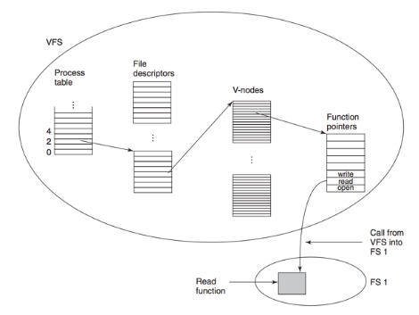
4. Sistemas de archivos

Slide 9
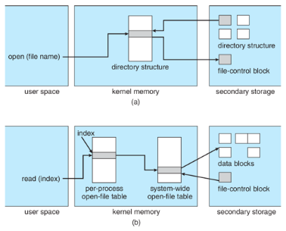
4. Sistemas de archivos
Asimismo, hay estructuras en RAM:
Mount table: Tabla de FS montados
Directorios recientes
Tabla de archivos abiertos en el sistema
Tabla de archivos abiertos por proceso
Buffers de bloques de discos

Slide 10
4. Sistemas de archivos
Recordemos el problema de fragmentación… recordemos también que los archivos utilizan bloques de memoria secundaria
¿Puede ser que en disco pase algo parecido a la fragmentación?
Resulta que sí…

Slide 11
4. Sistemas de archivos
Se debe asignar los bloques de manera eficiente y usando estrategias para ello.
La memoria secundaria es la más lenta, por lo que es donde una demora en los tiempos de acceso más se notará.
El problema a resolver es exactamente el mismo: puede aparecer fragmentación interna/externa en asignación de bloques.

Slide 12
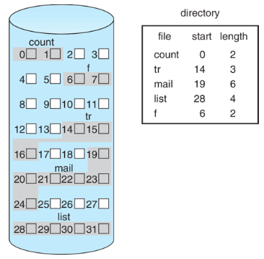
4. Sistemas de archivos
Métodos de asignación de bloques
Asignación contigua
Se asignan n bloques: b₀, b₁ … b_{n-1}
El acceso a bloques vecinos es simple.
Acceso aleatorio.
Requiere compactación pues… hay fragmentación externa.

Slide 13
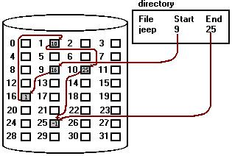
4. Sistemas de archivos
Métodos de asignación de bloques
Asignación enlazada
Almacena punteros, toman espacio de almacenamiento.
No requiere tamaños, puede crecer.
Acceso secuencial.
Se podrían almacenar clusters de bloques… ¿qué problema se podría presentar?
Método vulnerable a falla de un bloque.

Slide 14
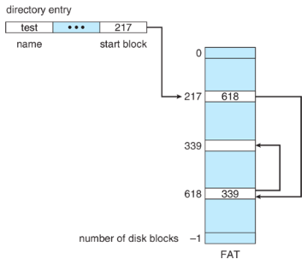
4. Sistemas de archivos
Métodos de asignación de bloques
Ejemplo de asignación enlazada: FAT (File Allocation Table)
Tabla al inicio del disco con una entrada por archivo
Último cluster almacena EOF
Mejora el acceso aleatorio
Limita tamaños (FAT32: 4GB por archivo)

Slide 15
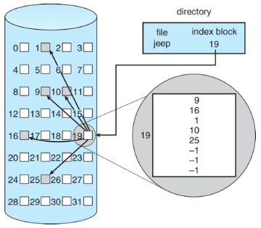
4. Sistemas de archivos
Métodos de asignación de bloques
Asignación indexada
Cada archivo contiene un index block, que contiene los bloques del archivo.
Último cluster almacena EOF.
Acceso aleatorio sin fragmentación externa.
Usa mucho espacio por el index block.

Slide 16
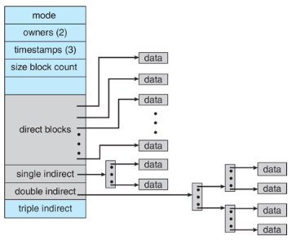
4. Sistemas de archivos
Métodos de asignación de bloques
Tipos de asignación indexada
Esquema enlazado: última entrada de un index block apunta a otro index block
Multi-level: Funciona como Multi-level Page Tables
Combinado:

Slide 17
4. Sistemas de archivos
Espacio libre, ¿cómo encontrarlo?
Bit vector/bitmap de bloques libres
Fácil de implementar (en hardware), eficiente
No escala bien
Lista enlazada
Se usan punteros a bloques libres
Poco eficiente, aunque escalable y agrupa mejor el espacio

Slide 18
4. Sistemas de archivos
Con esto terminamos la implementación de File Systems.
Next class: RAID

